Slide 1
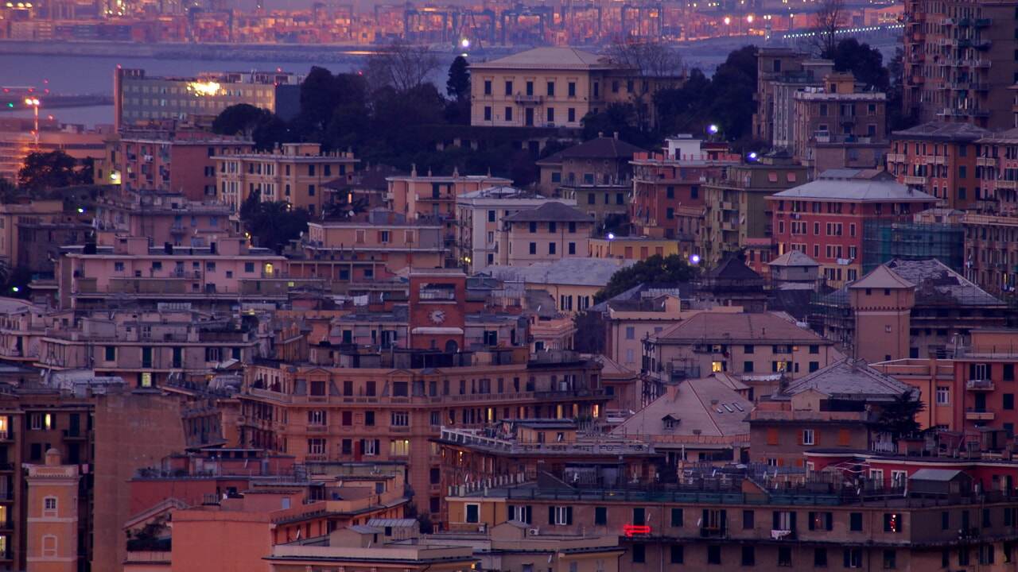

SAMPIERDARENA
NUOVE
RIQUALIFICAZIONI

Slide 2
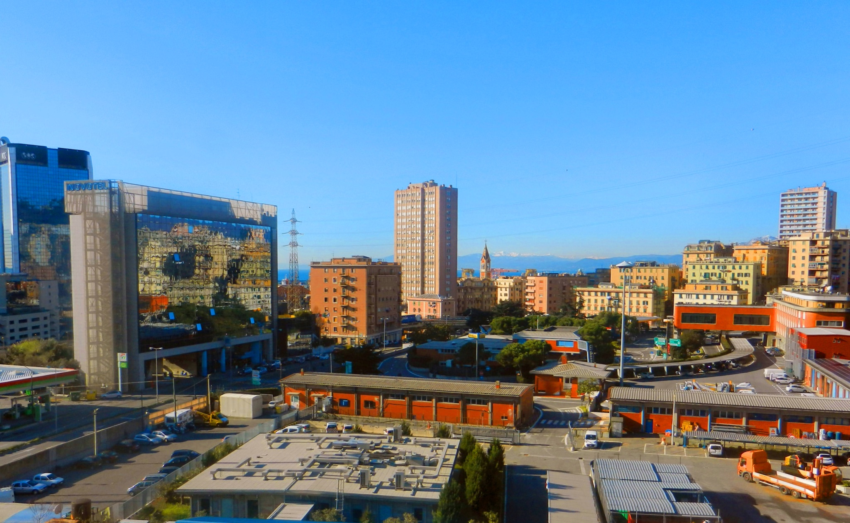
TOTALE INVESTIMENTI
140 MILIONI DI EURO

Slide 3
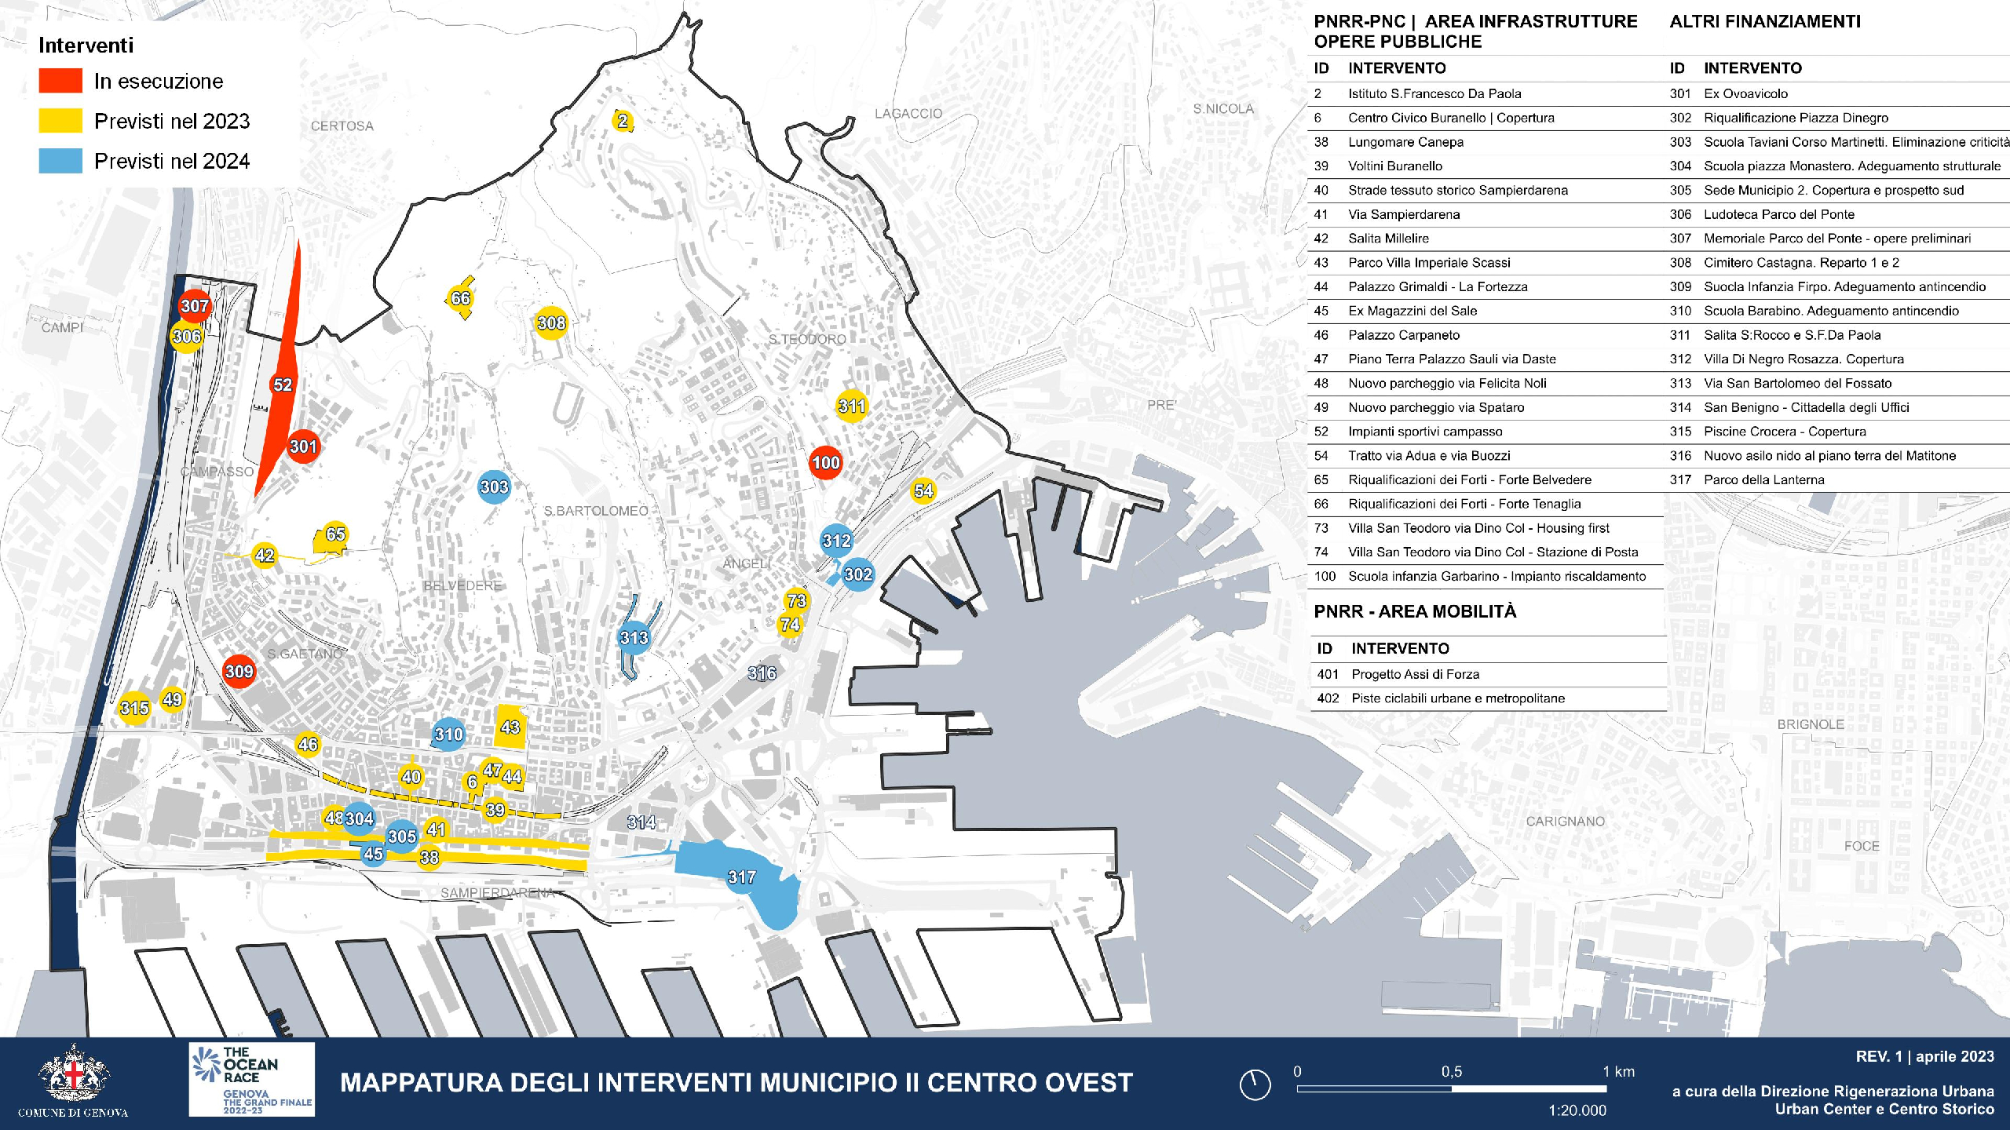

Slide 4
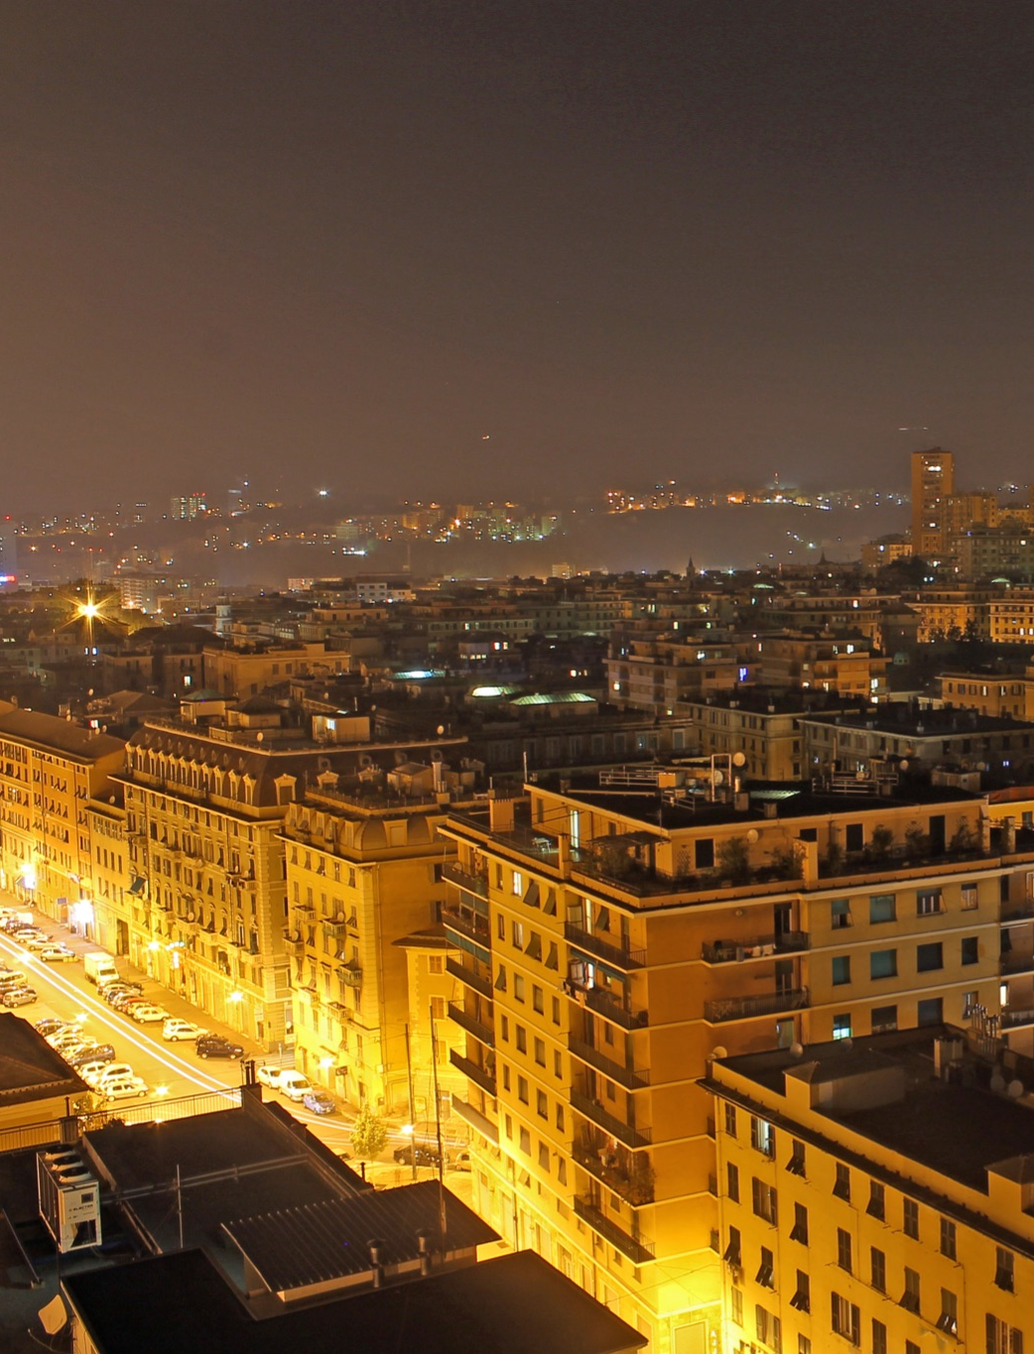
VIA SAMPIERDARENA
Progetto di riqualificazione e realizzazione pista ciclabile, riqualificazione pedonale dei percorsi storici, tra via Dottesio e piazza Monastero, introduzione di verde pubblico lungo tutto l’asse della via, con alberi e verde orizzontale, in grado di migliorare la vivibilità e mitigare l’effetto “isola di calore” e favorire l’infiltrazione delle acque meteoriche nelle porzioni di suolo de-impermeabilizzato; nuovo assetto della viabilità pubblica e privata, con corsia dedicata ad un asse per il trasporto pubblico locale elettrico (t.p.l.); corsie per la mobilità locale lenta locale e controviali, razionalizzazione delle aree di sosta dei veicoli; nuove aree attrattive per il transito pedonale, con sedute e potenziamento della pubblica illuminazione; inserimento/predisposizione di un sistema di videosorveglianza.
Costo: 8,5 milioni di euro

Slide 5
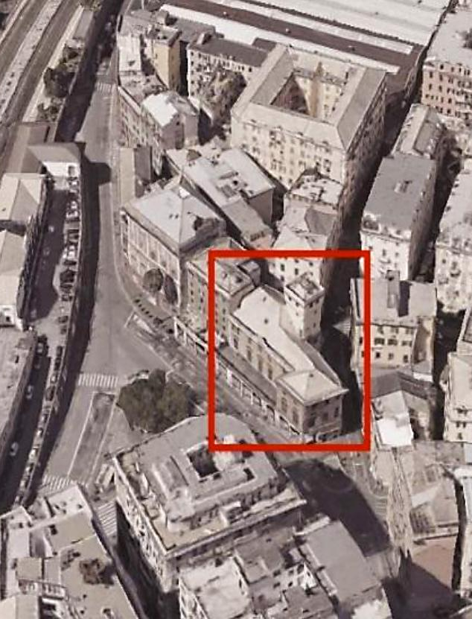
PALAZZO CARPANETO
Acquisto e recupero immobile storico e affreschi dello Strozzi. Adeguamento interno e messa a norma impianti elettrici, termo meccanici, idraulici in relazione alla rifunzionalizzazione per visite guidate con finalità educative/scolastiche, culturali, utilizzo degli spazi per eventi/esposizioni museali, aule per formazione, caffè, spazi aperti alla città; inserimento collegamento verticale meccanizzato esterno su via Rolando per accessibilità a persone disabili; recupero e rifacimento infissi, balaustre, pavimentazione terrazzo esterno; restauro degli affreschi; restauro pavimenti in graniglia alla genovese; ripristino volte crollate al secondo piano; nuova distribuzione spazi interni con creazione di nuovi servizi igienici.
Costo: 4 milioni di euro

Slide 6
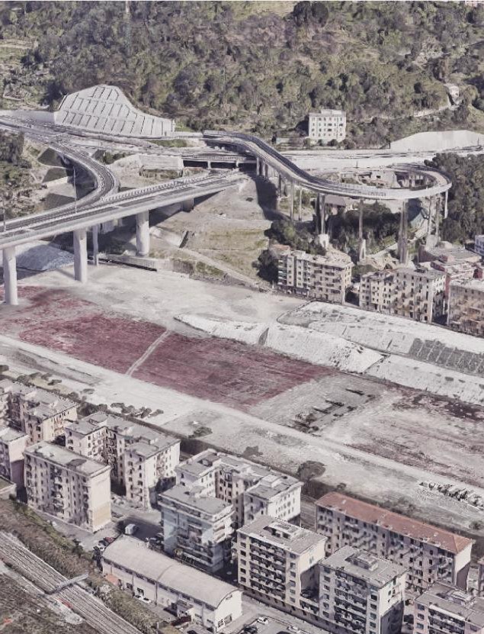
VIA DEL CAMPASSO
Riqualificazione ex area ferroviaria
38.000 mq
Nuova strada per il collegamento tra la zona del Campasso e Brin, sistemazione e rifunzionalizzazione dell’area ubicata in adiacenza al nuovo parco Ferroviario del Campasso, (il cui progetto rientra nel più ampio ambito del nodo ferroviario del terzo valico AV-AC Milano Genova), conformemente alle previsioni di interesse pubblico contemplate dal Masterplan Boeri, con una vocazione per servizi ed impiantistica sportiva, attualmente in fase di esecuzione.
Costo: 14,3 milioni di euro

Slide 7
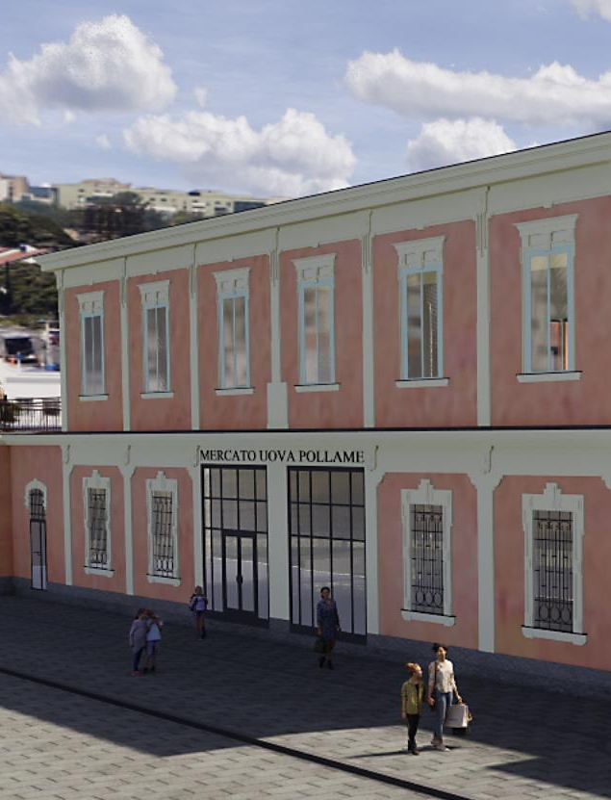
EX MERCATO OVOAVICOLO
Risistemazione dell’attuale viabilità, efficientamento illuminazione pubblica, demolizione di una porzione dell’edificio su via Spaventa per nuovo accesso all’area, recupero della palazzina corpo A per nuova scuola Gilberto Govi, spazi per sport nell’edificio corpo B.
Costo: 6 milioni di euro

Slide 8
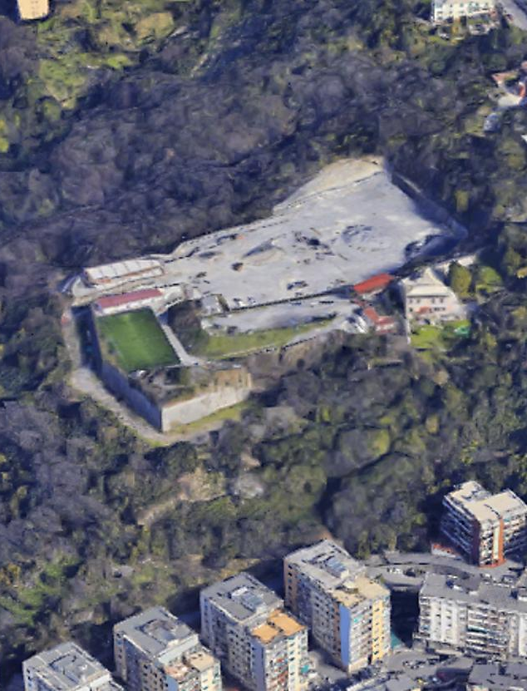
FORTE BELVEDERE
Recupero, valorizzazione e messa in sicurezza dell’area con particolare attenzione alle preesistenze storiche; creazione di un nuovo parco urbano; potenziamento e ampliamento della vocazione sportiva e del complesso.
Costo: 11,5 milioni di euro

Slide 9
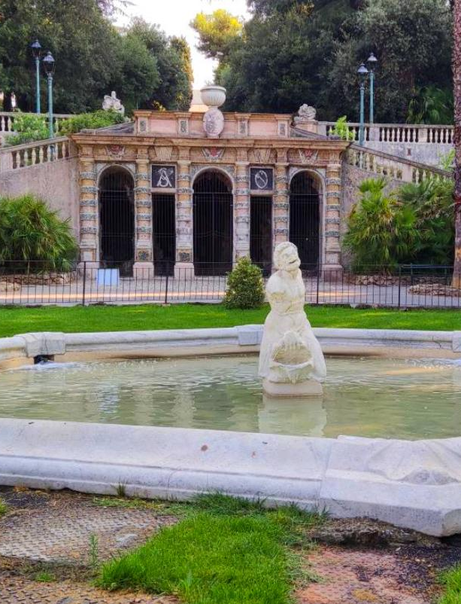
VILLA SCASSI
Gli interventi previsti nel progetto sono il recupero dei due ninfei del parco ed il secondo grande ninfeo posto sulla terrazza adornata da grandi rampe simmetriche e la fontana del Nettuno.
Poi si proseguirà con la sostituzione della pavimentazione in asfalto con una ecologica ed altamente drenante. Inoltre ci sarà Il recupero funzionale dell’ex pista di pattinaggio, l’inserimento di attrezzature outdoor per la terza età ed il recupero delle funzionalità motorie.
L’inserimento di un gioco adatto ad una fascia di età dai 4/12 anni sono principalmente finalizzate sviluppare elevate abilità motorie con azioni motorie complesse, lo sviluppo della socializzazione.
Costo: 1,6 milioni di euro

Slide 10
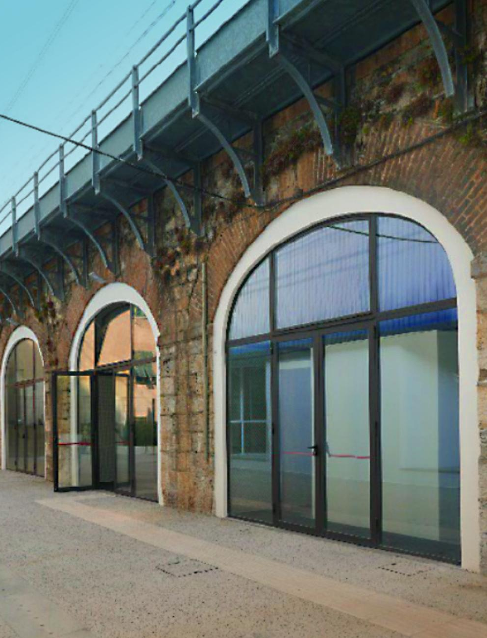
VOLTINI
La Civica Amministrazione, nell’ambito del PNRR – PUI Genova Sampierdarena, ha redatto un Progetto di Fattibilità per la riqualificazione di diversi voltini ferroviari sottostanti il viadotto ferroviario della linea Genova – Ventimiglia, di fatto locali di proprietà di R.F.I. Spa, censiti a catasto e dotati numerazione civica , nella zona di Via Giacomo Buranello e Piazza Vittorio Veneto a Genova. Detto progetto era stato preliminarmente oggetto di scambio di corrispondenza tra la Civica Amministrazione ed R.F.I. Spa, con una dichiarazione di intenti da parte di quest’ultima per la concessione in comodato gratuito dei voltini/locali di interesse della C.A. attualmente in corso di stipula.
Costo: 5,5 milioni

Slide 11
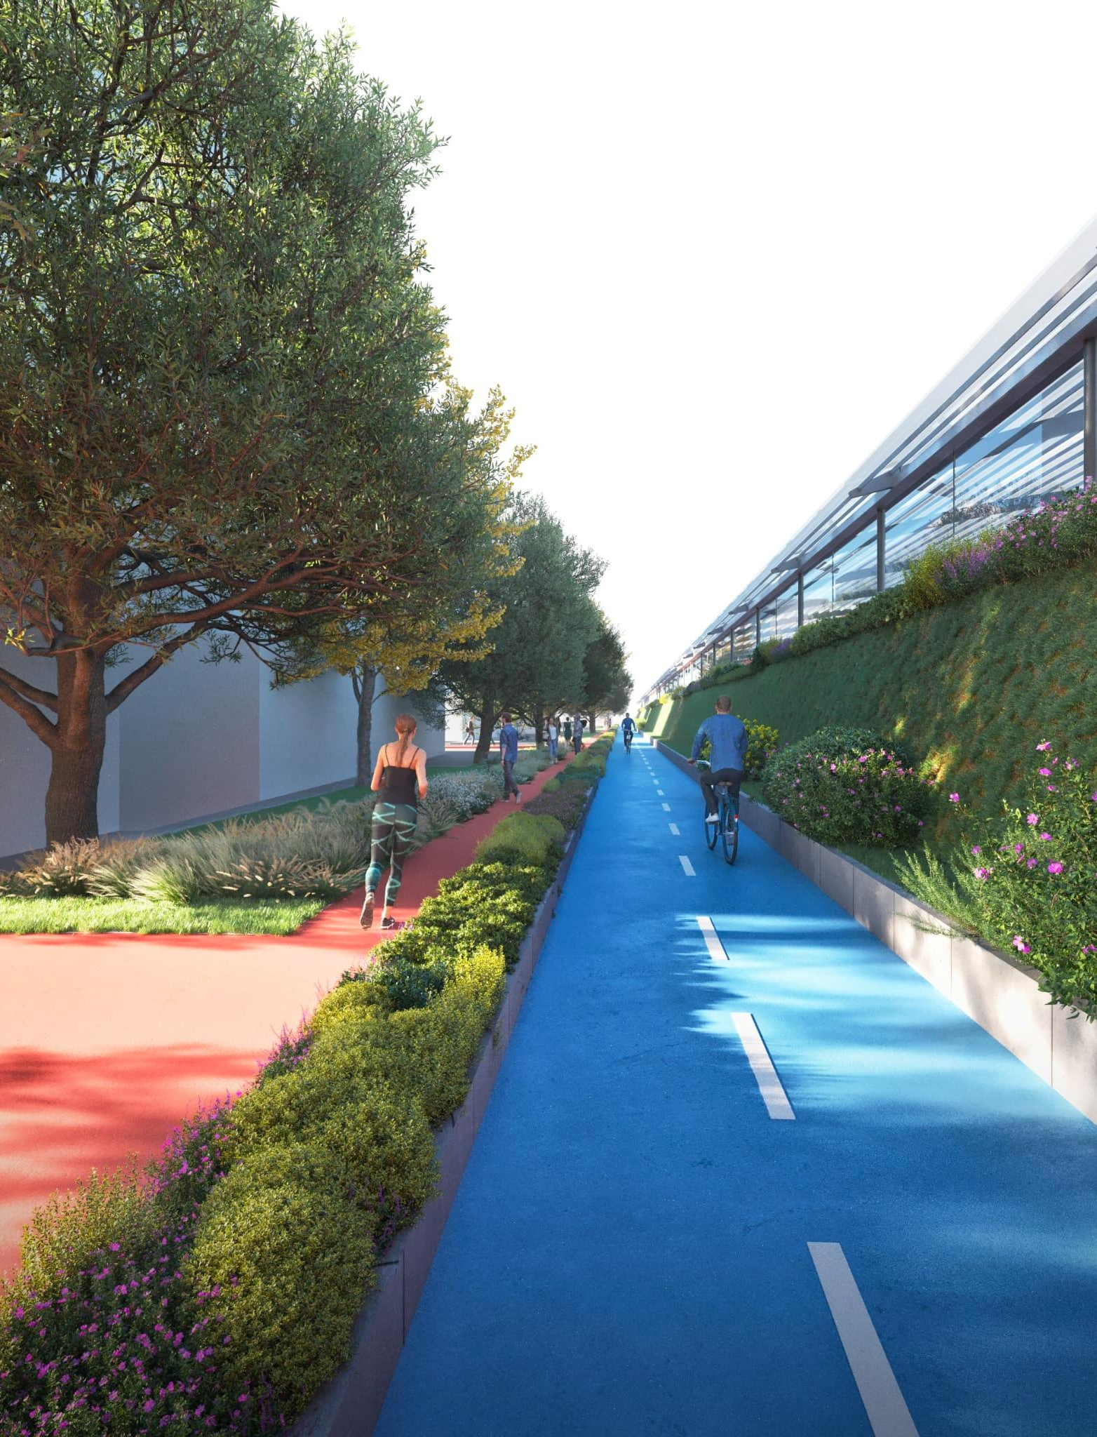
LUNGOMARE CANEPA
Una nuova greenway che collegherà con percorsi ciclopedonali il nuovo parco della Lanterna a Levante con la zona Fiumara a Ponente. Riqualificazione di 1,2 km dell’attuale viabilità, allargando la fascia di rispetto tra lungomare Canepa e i fabbricati, traslando la sezione stradale di 2 metri. Verranno inseriti: aree verdi attrezzate, percorsi ciclopedonali, zona di sosta alberate, strutture di fondazione per realizzazione barriera fonoassorbente, installazione barriere antirumore.
Costo: 21,3 milioni

